Slide 1
GNU ARM汇编 实验目录
1.实验内容
2.实验目的
3.实验平台
4.程序完成指标
5.实验参考
6.实验步骤
7.参考程序
8.思考题

Slide 2
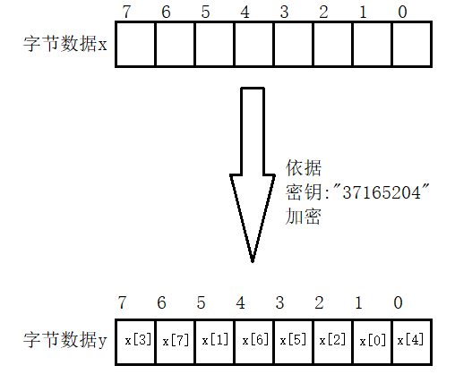
GNU ARM汇编 一、实验内容
依据密钥对数据进行加密，假如密钥key=”37165204”, 加密原理如下，
要求：
1.程序运行在FS_6818M4_V2实验平台上
2.加密算法使用GNU 汇编编写
3.主程序为c程序，在c程序内调用汇编函数.

Slide 3
GNU ARM汇编 二、实验目的
1.学习掌握VIM编辑文本文件的方法.
2.学习掌握GNU ARM汇编程序的编写方法和调试技巧。

Slide 4
GNU ARM汇编 三、实验平台
1.硬件
计算机 1台
FS_6818M4_V2实验箱 1台
2.软件
(1)台式计算机
操作系统： Windows10
虚拟机: VMware-player-15.1.0
Ubuntu18.04
ubuntu-18.04-64bit_farsight(包含Qt,ARM-Qt)
超级终端：PUTTY.EXE
(2) FS_6818M4_V2实验箱
嵌入式Linux操作系统

Slide 5
GNU ARM汇编 四、实验完成指标
执行程序，显示加密前、后数据

Slide 6
GNU ARM汇编 五、实验参考
1.编程思路（建议）
(1)从左向右依次从密钥中提取一个数字字符,
(2)将提取的密钥字符转换成二进制值，保存到
密钥数组中，例如
int akey[]={3,7,1,6,5,2,0,4}
(3)从字节数据x中依照从左向右依次提取位数据，
每提取一位位数据，从加密数字中取出密钥数值，
则将位数据按密钥数值指定的位写入字节数据y中，
y既是x的加密数据.
例如：
取x位7数据；
从akey中提取对应位7的密钥数值3
将x的位7数据写入y的位3

Slide 7
GNU ARM汇编 五、实验参考
2.源程序
(1)exp103.c:用于作为主程序，功能是调用加密函数对数据加密，并显示加密前、加密后数据.
(2)func.s:用于定义加密函数

Slide 8
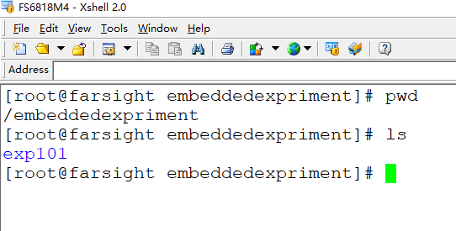
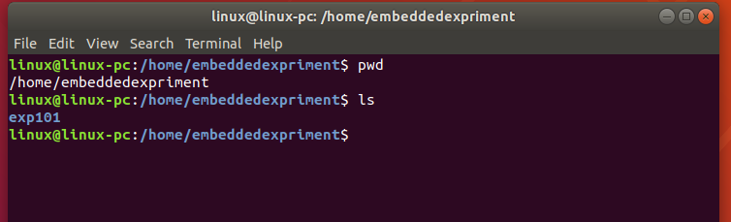
GNU ARM汇编 六、实验步骤
1.确认编程环境准备好
(1).确认VM ubuntu18.04已经启动
(2).确认实验箱已经启动
如果没有准备好，参考实验1.1，
安装实验1.1步骤启动ubuntu18.04和实验箱

Slide 9
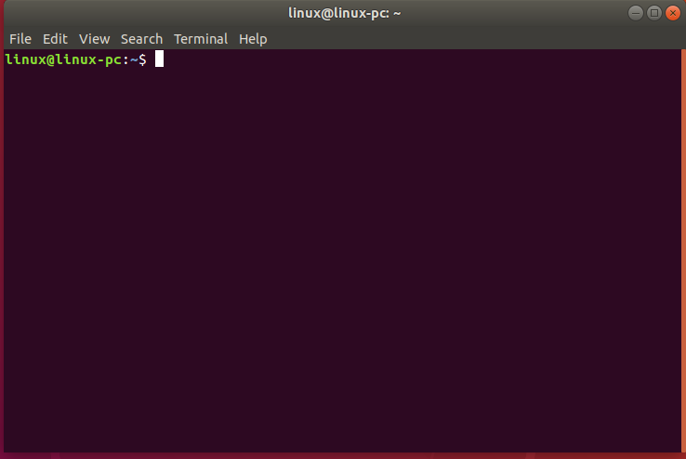
GNU ARM汇编 六、实验步骤
2.ubuntu18.04下，进入“终端”
在ubuntu18.04操作主窗口，按组合键CTRL+ALT+T,进入终端窗口

Slide 10
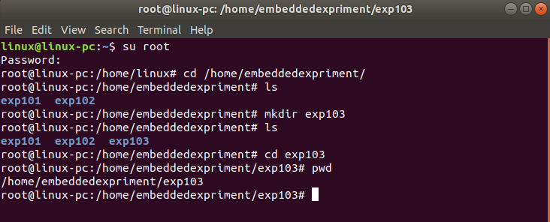
GNU ARM汇编 六、实验步骤
3.编程
(1)进入 /home/embeddedexpriment目录
(2)创建实验1的第3个小实验实验目录exp103

Slide 11
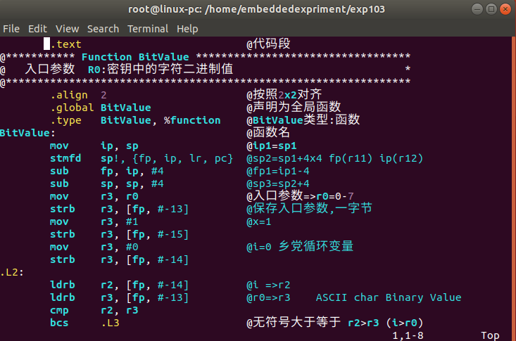
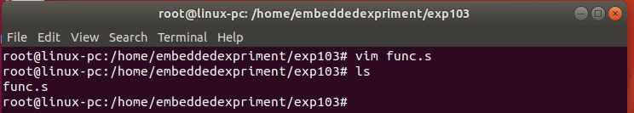
GNU ARM汇编 六、实验步骤
(3)在exp103下编写程序func.s

Slide 12
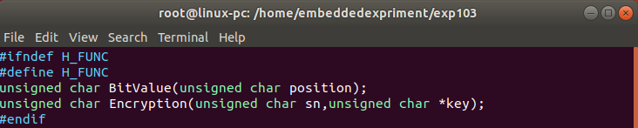
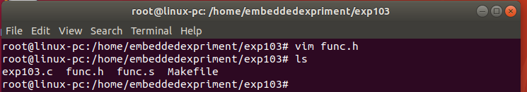
GNU ARM汇编 六、实验步骤
(4)在exp103下编写程序func.h

Slide 13
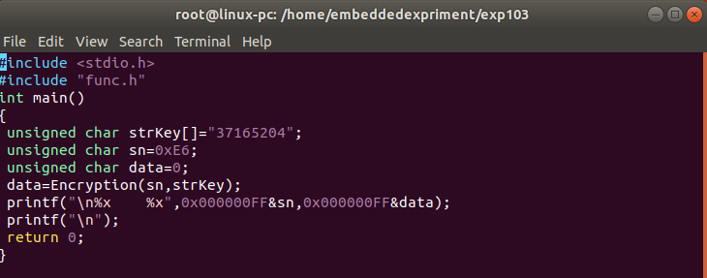
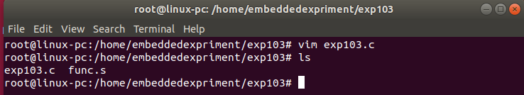
GNU ARM汇编 六、实验步骤
(5)在exp103下编写程序exp103.c

Slide 14
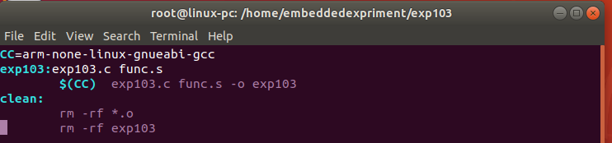
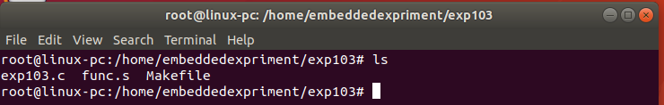
GNU ARM汇编 六、实验步骤
(6)在exp103下编写Makefile

Slide 15
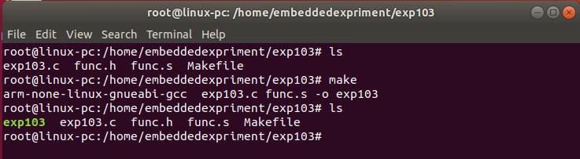
GNU ARM汇编 六、实验步骤
4.编译、链接
Linux用户，命令为：sudo make
Root用户，命令为:make
从linux用户切换到root

Slide 16
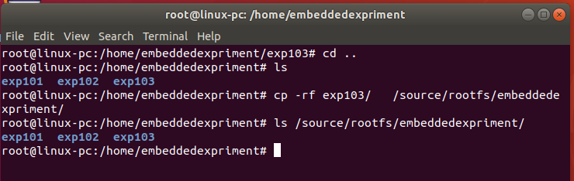
GNU ARM汇编 六、实验步骤
5.exp103拷贝到/sources/rootfs/embeddedexpriment

Slide 17
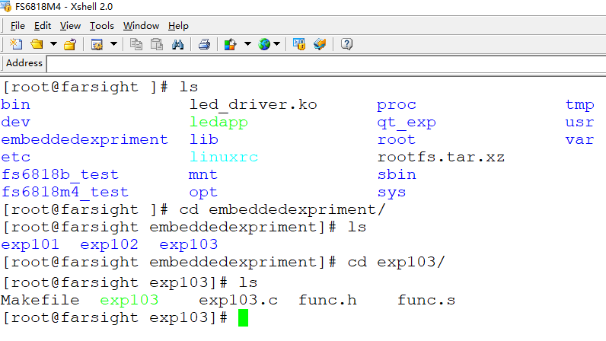
GNU ARM汇编 六、实验步骤
6.运行程序
(1)激活fs6818M4会话窗口,进入exp103目录

Slide 18
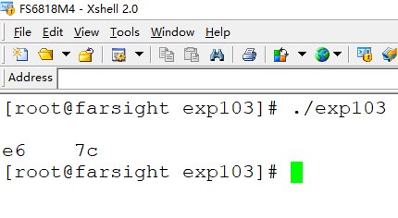
GNU ARM汇编 六、实验步骤
(2)执行程序

Slide 19
GNU ARM汇编 七、实验参考程序
1.Makefile文件
CC=arm-none-linux-gnueabi-gcc
exp103:exp103.c func.s
$(CC) exp103.c func.s -o exp103
clean: rm -rf *.o
rm -rf exp103

Slide 20
GNU ARM汇编 七、实验参考程序
2.func.s汇编源程序文件
.text @代码段
@*********** Function BitValue **********************************
@ 入口参数 R0:密钥中的字符二进制值 *
@****************************************************************
.align 2 @按照2x2对齐
.global BitValue @声明为全局函数
.type BitValue, %function @BitValue类型:函数
BitValue: @函数名
mov ip, sp @ip1=sp1
stmfd sp!, {fp, ip, lr, pc} @sp2=sp1+4x4 fp(r11) ip(r12)
sub fp, ip, #4 @fp1=ip1-4
sub sp, sp, #4 @sp3=sp2+4
mov r3, r0 @入口参数=>r0=0-7
strb r3, [fp, #-13] @保存入口参数,一字节
mov r3, #1 @x=1
strb r3, [fp, #-15]
mov r3, #0 @i=0 乡党循环变量
strb r3, [fp, #-14]

Slide 21
GNU ARM汇编 七、实验参考程序
.L2:
ldrb r2, [fp, #-14] @i =>r2
ldrb r3, [fp, #-13] @r0=>r3 ASCII char Binary Value
cmp r2, r3
bcs .L3 @无符号大于等于 r2>r3 (i>r0)
ldrb r3, [fp, #-15] @r3<=x
mov r3, r3, asl #1 @x=r3<<1
strb r3, [fp, #-15]
ldrb r3, [fp, #-14]
add r3, r3, #1 @i=i++
strb r3, [fp, #-14]
b .L2

Slide 22
GNU ARM汇编 七、实验参考程序
.L3:
ldrb r3, [fp, #-15]
mov r0,r3 @ return r0=x
@ R0=0 return 1; R0=1 return 2; R0=2 return 4;
@ R0=3 return 8; R0=4 return 16; R0=5 return 32;
@ R0=6 return 64; R0=7 return 128;
ldmfd sp, {r3, fp, sp, pc}
.size BitValue, .-BitValue
.align 2
.global Encryption @声明为全局函数
.type Encryption, %function @Encryption为函数

Slide 23
GNU ARM汇编 七、实验参考程序
Encryption: @函数名
mov ip, sp
stmfd sp!, {fp, ip, lr, pc}
sub fp, ip, #4
sub sp, sp, #12
mov r3, r0 @入口参数:R0=>要加密的字节数据
str r1, [fp, #-20] @入口参数:R1=>密钥字符串=>[fp-20]
strb r3, [fp, #-13] @R0[7:0] =>[fp-13]
mov r3, #0 @data=0 =>[fp-21]
strb r3, [fp, #-21]
mvn r3, #127 @Temp=0x80, 0x80-1=>[fp-22]
strb r3, [fp, #-22]
mov r3, #0 @i=0循环变量 =>[fp-23]
strb r3, [fp, #-23]

Slide 24
GNU ARM汇编 七、实验参考程序
.L6:
ldrb r3, [fp, #-23] @ zero_extendqisi2
cmp r3, #7
bhi .L7
ldrb r2, [fp, #-23] @ zero_extendqisi2
ldr r3, [fp, #-20]
add r3, r2, r3
ldrb r3, [r3, #0]
sub r3, r3, #48
and r3, r3, #255
mov r0, r3
bl BitValue
mov r2, r0
ldrb r3, [fp, #-13]
and r3, r2, r3
and r3, r3, #255
cmp r3, #0
beq .L9
ldrb r2, [fp, #-21]
ldrb r3, [fp, #-22]
add r3, r2, r3
strb r3, [fp, #-21]

Slide 25
GNU ARM汇编 七、实验参考程序
.L9:
ldrb r3, [fp, #-22] @ zero_extendqisi2
mov r3, r3, lsr #1
strb r3, [fp, #-22]
ldrb r3, [fp, #-23]
add r3, r3, #1
strb r3, [fp, #-23]
b .L6
.L7:
ldrb r3, [fp, #-21] @ zero_extendqisi2
mov r0, r3
sub sp, fp, #12
ldmfd sp, {fp, sp, pc}

Slide 26
GNU ARM汇编 七、实验参考程序
3.func.h
#ifndef H_FUNC
#define H_FUNC
unsigned char BitValue(unsigned char position);
unsigned char Encryption(unsigned char sn,unsigned char *key);
#endif

Slide 27
GNU ARM汇编 七、实验参考程序
4.exp103.c主程序，c源程序文件
#include <stdio.h>
int main()
{
unsigned char strKey[]="37165204";
unsigned char sn=0xE6;
unsigned char data=0;
data=Encryption(sn,strKey);
printf("\n%x %x",0x000000FF&sn,0x000000FF&data);
printf("\n");
return 0;
}

Slide 28
GNU ARM汇编 八、实验思考题
1.简化func.s?
2.改写程序，输入要加密数据，输出加密结果数据?

